Slide 1
柏权维服务简介

Slide 2
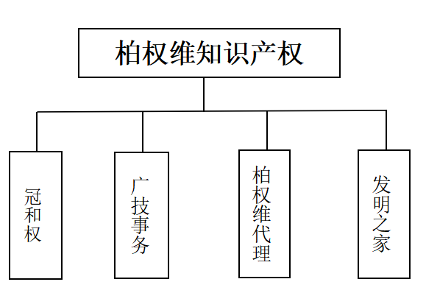
广东柏权维知识产权服务有限公司
北京冠和权律师事务所
北京广技专利代理事务所
广东柏权维知识产权代理有限公司
发明之家（北京）科技有限公司
专利布局规划顶层设计
知识产权维权及专利布局落地
常规专利申请
专利布局及常规申请
知识产权专利运营

Slide 3







基本信息
总 部：广州、北京
办 公 室：韩国首尔、深圳、广州、苏州、
重庆、西安、太原、盐城、保定
员工人数：180人
成立时间：2010年

Slide 4
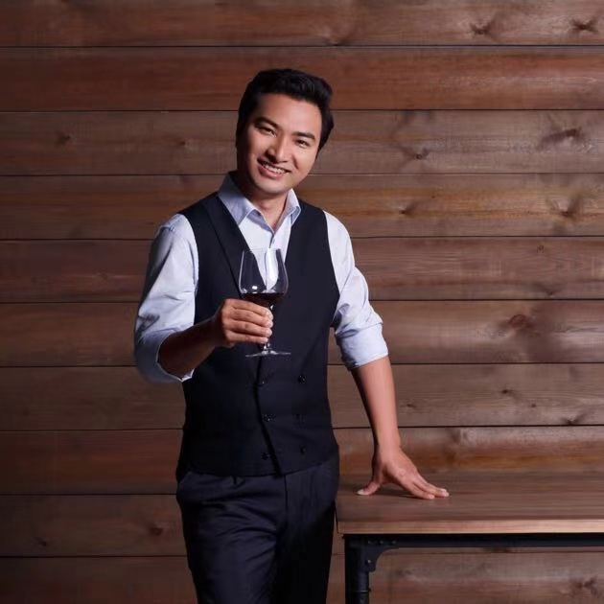
核心团队
列日大学HEC列日高商高级工商管理 在读博士
广东柏权维知识产权服务有限公司 董事长
北京冠和权律师事务所 董事长
广东省知产产权投融资促进会 副会长
广东省绿色生态发展评估与推广中心 副主任
梁华鸿 董事长

Slide 5
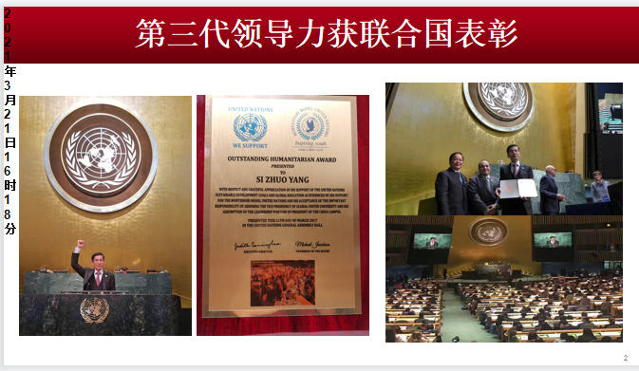
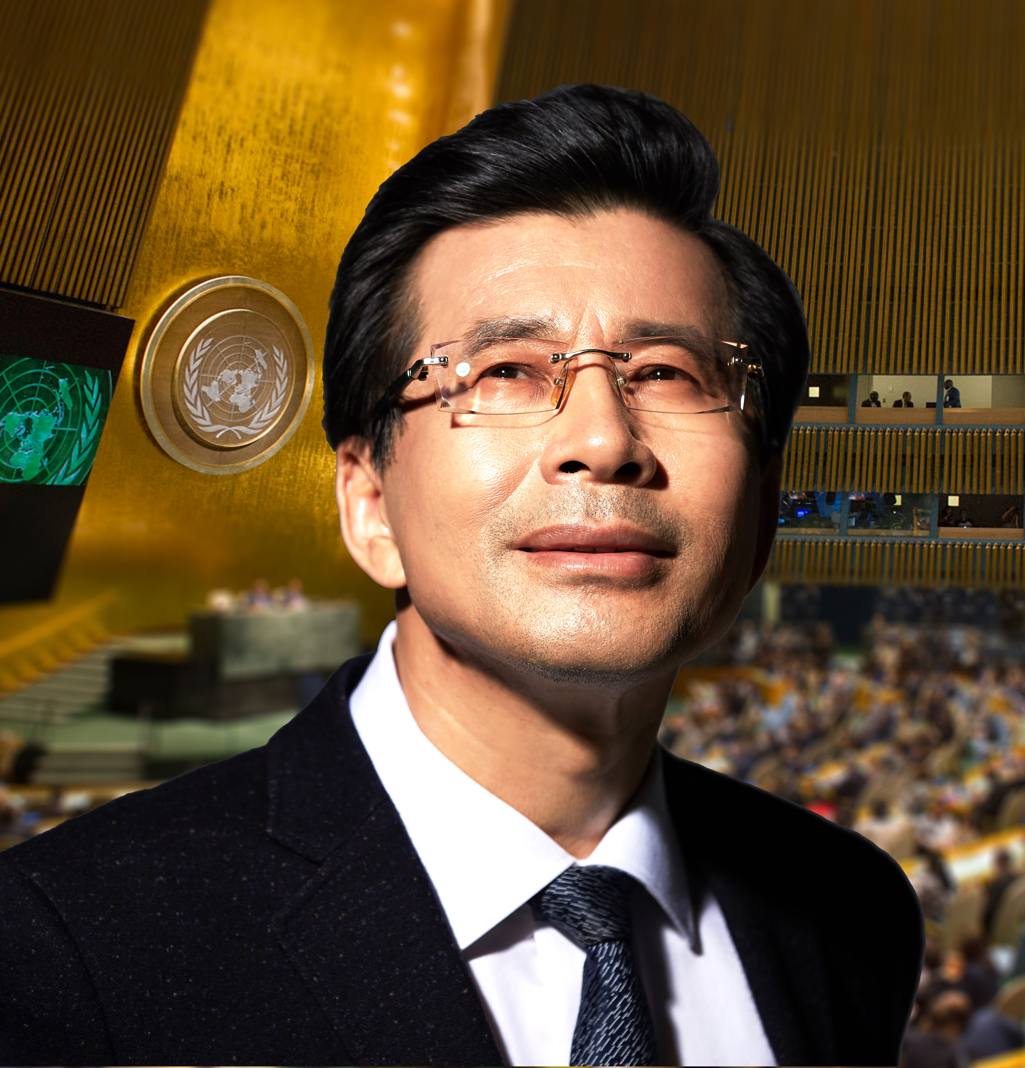
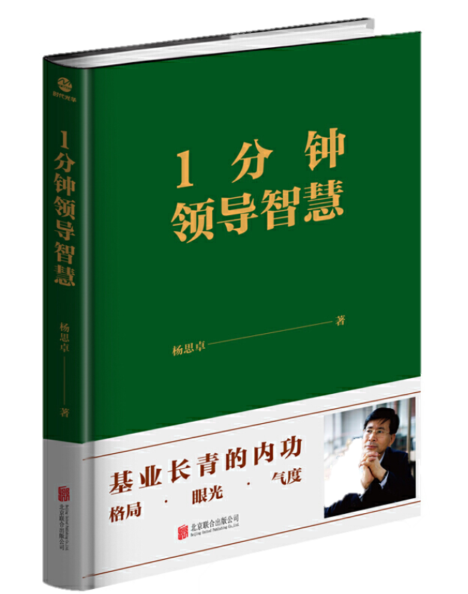
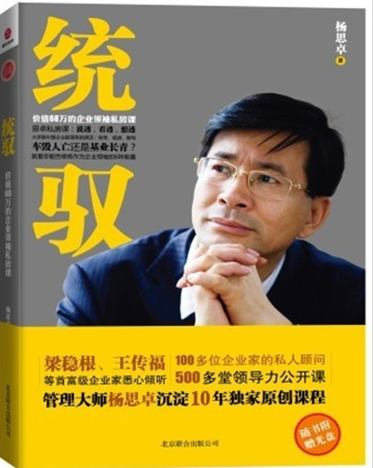
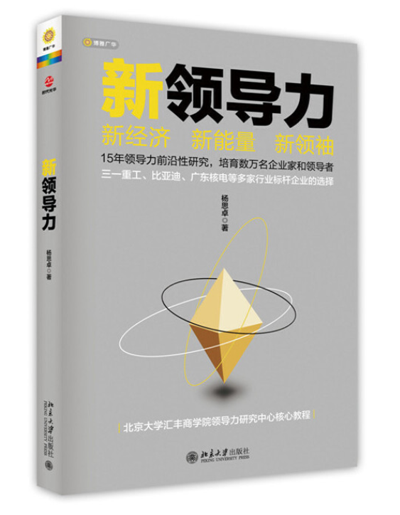
核心团队
广东柏权维知识产权总导师，中商国际管理研究院院长。联合国可持续发展奖获得者、LIEGE大学博士生导师、韩国国仁川大学数字经济学院院长、北京大学领导力研究中心创始人。历任广东省管理咨询协会副会长、四川省经济发展战略顾问、深圳市政府决策咨询委员会专家，联合国可持续发展组织教育委员会委员
著有《新领导力》、《中国管理顾问手册》、《统驭》、《非常时期非常领导》、《爱商领导力》等20部专著。他以新领导力学术与实践成果，走上哈佛大学，成为中国管理理论走向世界大代表人物。
杨思卓 总导师
杨思卓具有公务员、学者、企业家、咨询顾问、慈善家的多重蝶变，成为一代企业家导师，18年来助力三一重工董事长梁稳根、比亚迪董事长王传福、TCL总裁薄连明、新明珠董事长叶德林、柔宇科技董事长刘自鸿等数十位商界领袖的成功，被誉为“黑钻”式的传奇人物，创立的“九段私董会”。

Slide 6
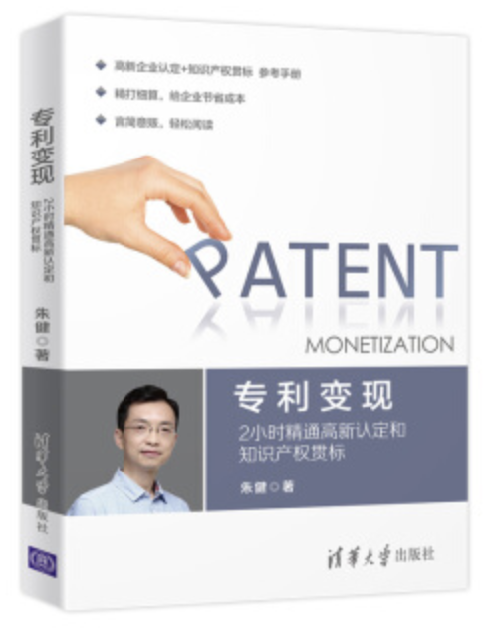
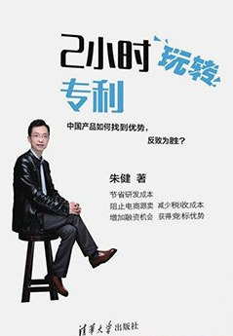
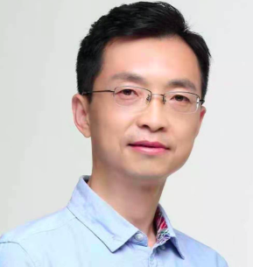
核心团队
个人经历
美国众达律师事务所 专利诉讼律师
英国罗思国际咨询公司 专利诉讼律师
香港高露云律师行 专利代理人/专利诉讼律师
北京金杜律师事务所 专利代理人/专利诉讼律师
代理案件
1. 代理韩国企业起诉SONY公司并获得一审胜诉；
2. 代理德国STIHL公司专利诉讼案件并胜诉( 入选“中国知识产权司法保护50件典型案件”)；
3. 代理美国Mars公司知识产权侵权案件并胜诉 ( 入选“广州市十大知识产权案件”)；
4. 接受瑞士银行委托，对其收购对象的专利布局进行价值评估；
5. 接受德意志银行委托，针对金山软件公司出具知识产权侵权风险评估意见；
6. 代理金沙江基金委托，对其众多投资项目进行专利价值评估；
7. 受IDG风投委托，为其众多投资企业进行专利布局策划；
8. 多次受北京知识产权运营有限公司（北京IP）邀请，就专利运营主题为其核心团队进行培训；
9. 代理IBM公司、佳能、清华大学、三星重工的专利申请。
朱健

Slide 7
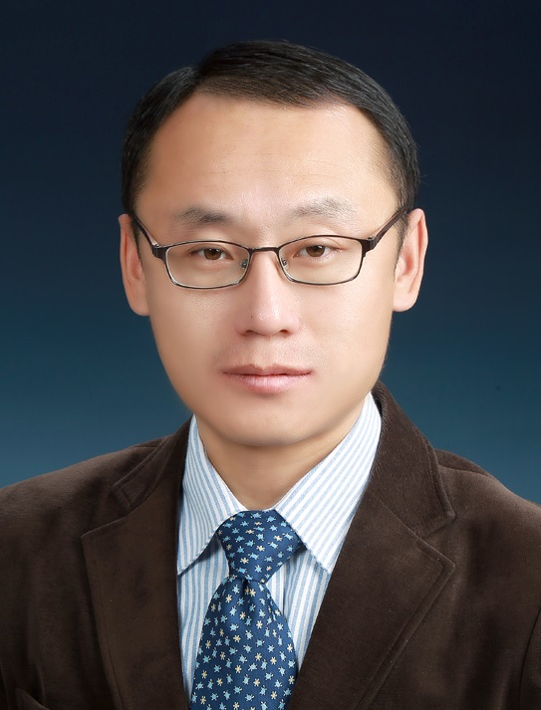

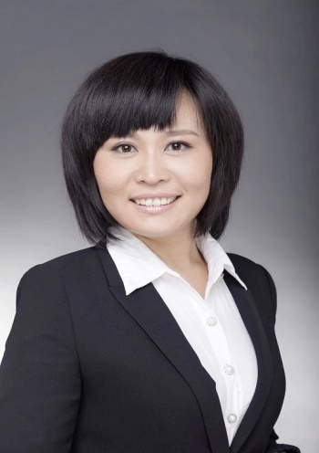
核心团队
崔征 专利代理人
韩国浦项工科大学 电子通信 硕士
延边大学 计算机应用 本科
从业年限：20年
工作语言：中文、英文、韩文
安琪 专利代理人
黑龙江科技大学 电气工程专业 硕士
从业年限：13年
工作语言：中文、英文
张国香 专利代理人
北京理工大学 物理 本科/硕士
从业年限：12年
工作语言：中文、英文

Slide 8


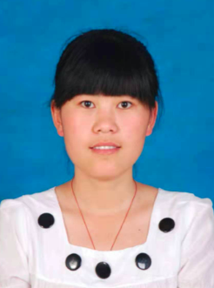
核心团队
李建华 律师/专利代理人
青岛科技大学，材料学本科
中国人民大学 法律 硕士
从业年限：15年
工作语言：中文、英文
田鸿儒 专利代理人
吉林大学 高分子化学与物理 硕士
从业年限：13年
工作语言：中文、英文
刘艳霞 专利代理人
河北大学 电子信息 本科
从业年限：12年
工作语言：中文、英文

Slide 9

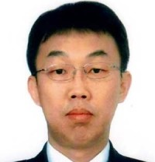

核心团队
吴金水 律师/专利代理人
南昌大学 工科 本科
中国政法大学 法律硕士
从业年限：12年
工作语言：中文、英文
金础石 日本资深顾问
北京银龙 前副总经理
清华大学 工科本科
东京大学 工科博士
从业年限：21年
工作语言：中文、日文
赵银萍 律师/专利代理人
沈阳大学 机械及自动化 本科
中国政法大学 法律硕士
从业年限：8年
工作语言：中文、英文

Slide 10

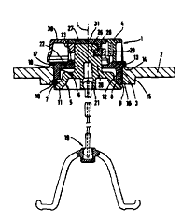
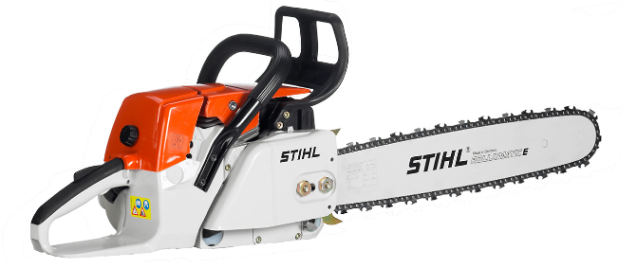
团队典型案例
Vs SWOOL
2008 最高人民法院50大典型案例
专利侵权二审胜诉-浙江省高院
我方代表STIHL出庭

Slide 11


团队典型案例
Vs. Chang Sha weixin
2008 广州10大知识产权保护案例
商标侵权二审胜诉-广州中院
我方代表MARS出庭
金脆香米

Slide 12
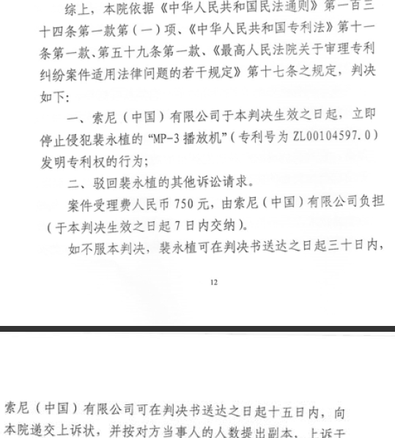
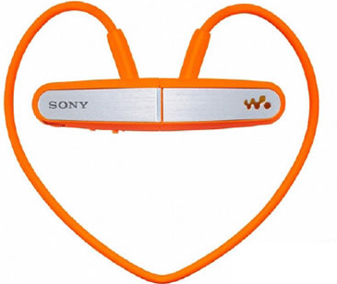
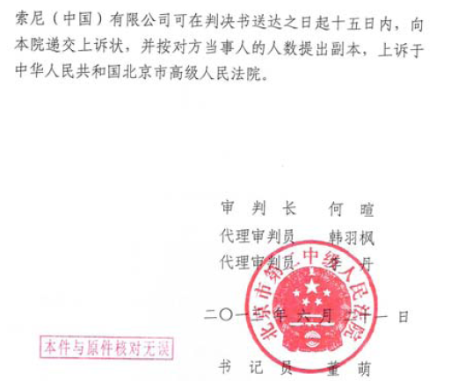
团队典型案例
专利侵权一审胜诉 - 北京二中院
我方代表韩国当事人起诉sony

Slide 13
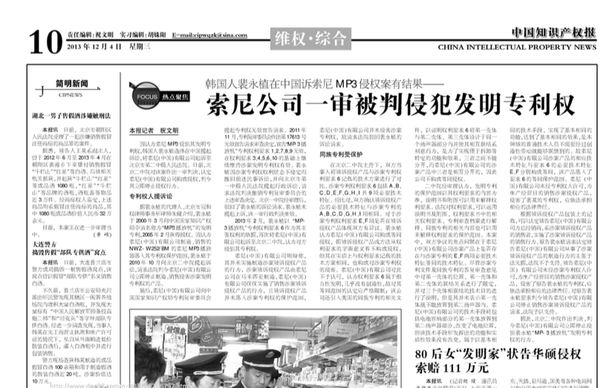
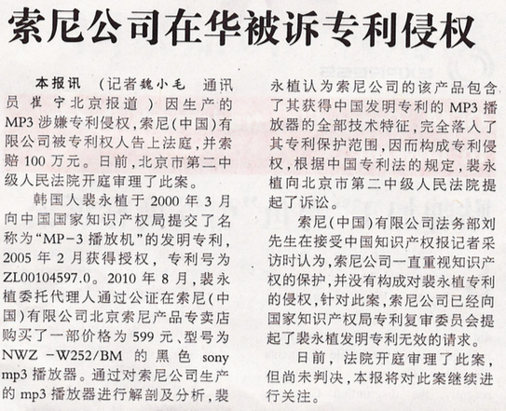
团队典型案例
（由于本案是消费类电子产品的专利侵权诉讼而被认为比较典型，因此本案庭审被列为
2013年世界知识产权日法院开放周的首次公开裁判，中国知识产权报等媒体也数次对本案进行了跟踪报道）

Slide 14
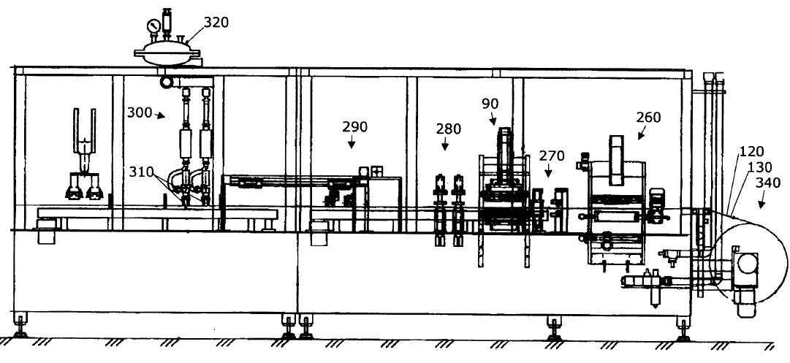
团队典型案例
反败为胜：不服专利复审委决定胜诉
德国普鲁玛公司诉国家知识产权局发明专利‘用于制造塑料袋的装置’驳回复审行政纠纷一案。
案情介绍：
原告德国Pluemat公司其主要产品是医疗设备，对手是山东省大型国企新华医疗，原告Pluemat公司向山东省新华医疗公司提起专利侵权后，被告向专利复审委员会提起无效请求，并成果予以无效。原告随后提起了行政诉讼。
本所律师在接受委托后对主要专利问题进行充分调研，化被动为主动，最终反败为胜，经北京市高级人民法院终审，为客户保全了专利权。
专利说明书发明构思

Slide 15

团队典型客户
美国客户
美国HP
美国IBM
美国3M
美国百得
美国史丹利百得
美国洁碧
美国罗科
美国瑞安·查尔斯·康拉德
美国安德阿默
美国商升特
美国德迪控股
美国生物琥珀酸
美国高4D技术
美国踏石科技

Slide 16

团队典型客户
韩国客户
韩国斗山重工业
韩国现代重工业
韩国能源科学院
韩国SK新技术
韩国浦项工大
韩国CJV
韩国东进世美肯
韩国乐扣乐扣
韩国悳信HOUSING
韩国株式会社汉城TNI
韩国帕克特生物科技
韩国特赢科技
（株）阿尔迪泰
（株）茵匹泰克
（株）成真TECHWIN
（株）韩国大同工业

Slide 17

团队典型客户
德国客户
德国西门子
德国德凯达工业
德国森赛泰克
德国沃尔夫冈·克利佩尔
德国路斯特绿能电气技术
德国爱尔铃克铃尔
德国嘉利达股份公司

Slide 18

团队典型客户
日本客户
日本佳能公司
日本东京工业大学
日本信越半导体
日本信越石英
日本株式会社马狮达克
日本多智
日本三和酒类
日本岩泽

Slide 19

团队典型客户
国内客户
清华大学
云知声科技公司
清华紫光智能公司
中国科学院
北京邮电大学
北京戴纳实验科技有限公司
江南大学
无线联电科技
北京神雾环境能源科技集团
小米科技
北京东豪建设集团
北京东方协和医药生物技术
山东悦龙橡塑科技
迪玛克医药科技
北京协和医院

Slide 20
【我们的理念】专利是武器而非技术的呈现、宣传、展示！

Slide 21
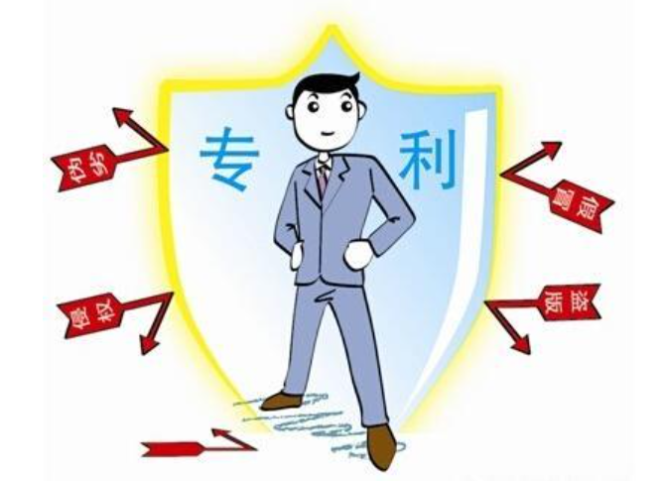


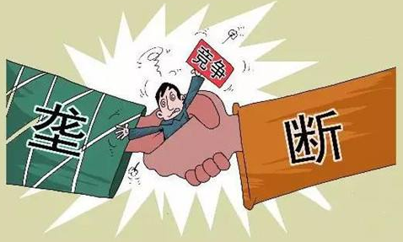
专利布局的四重境界
保护自有技术
研发行业专利
供应链销售链风险管控
专利储备
防守型
进攻型
进攻型
防守型

Slide 22
服务策略
对工程师进行研发技能培训，实现专利视角上的高效率研发
优化专利挖掘流程，节省研发人员在专利上的工作量
实施竞品专利布局，让专利真正发挥武器的作用
针对专利数量的需求，尽可能减少企业的参与

Slide 23
谢谢，欢迎随时交流！

